Slide 1

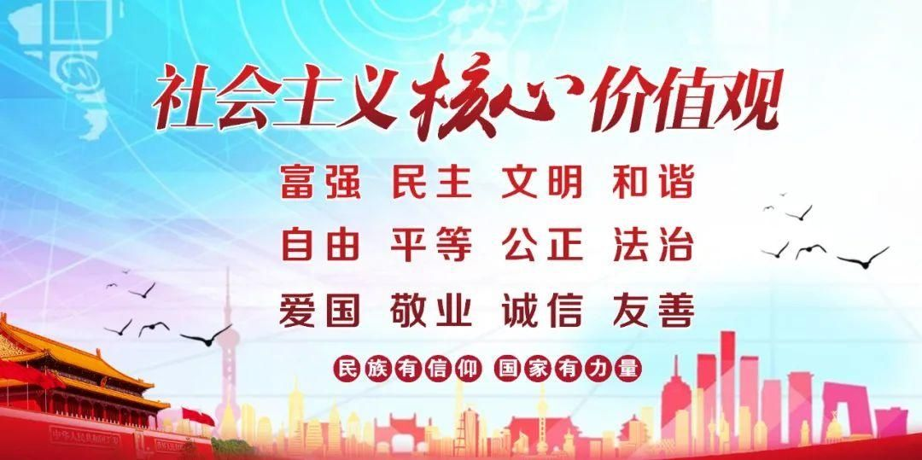
第三单元 人民当家作主
第七课 尊重自由平等
7.2 平等的真谛和追求

Slide 2




价值取向 \ 价值追求
国家：
富强 民主 文明 和谐
社会：
自由 平等 公正 法治
公民：
爱国 敬业 诚信 友善

Slide 3
目录
7.2 平等的真谛和追求
第 1 框
第 2 框
1.法眼看平等
W y
  2.践行平等
  h

Slide 4
中华民族为争取民主、自由、平等，进行了百年斗争！
自由、平等是社会进步的结果，更是社会追求的价值取向！
平等是人类的崇高理想，
是社会发展的永恒主题.

Slide 5
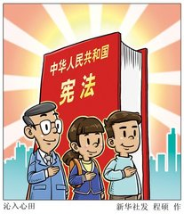
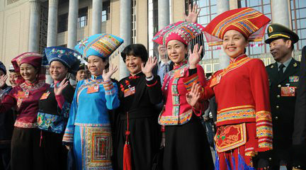
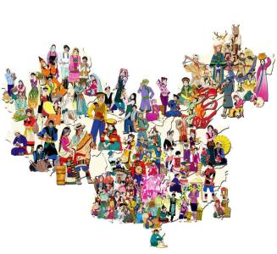
“中华人民共和国公民 在法律面前一律
平等。” 《宪法》
法眼看平等
少数民族代表
出席全国两会
民族平等

Slide 6
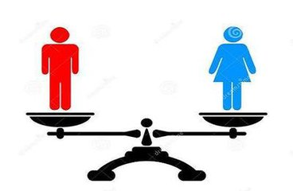


关于男女平等
宪法：中华人民共和国妇女在政治的、经济的、文化的、社会的和家庭的生活等各方面享有同 男子平等的权利。
民法典：继承权男女平等。
民法典：妇女享有与男子平等的就业权利。

Slide 7
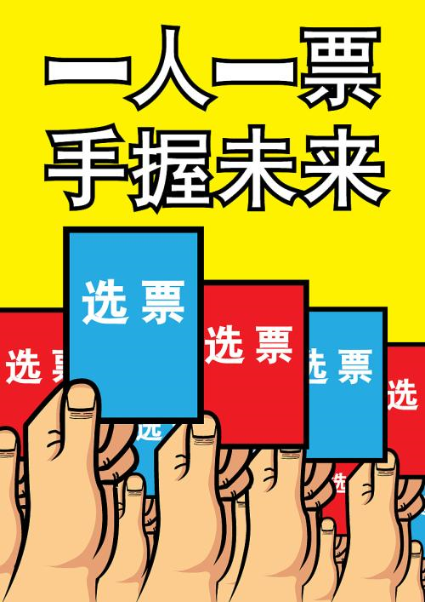
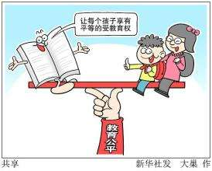
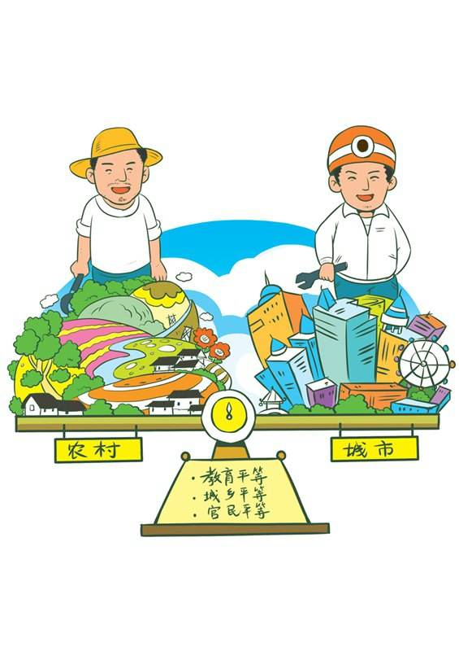
男女平等
选举平等
教育平等
城乡平等

Slide 8
平等是社会文明进步的标志
平等不是绝对的
没有绝对的平等
法律面前
人人平等
平等是社会主义法治的基本原则之一

Slide 9
◆2017年山东省高考取消少数民族考生加分项目，取消高考加分政策，让每一位考生平等的参与竞争，实现机会平等和结果平等。
◆老人、儿童、孕妇、残疾人在乘坐公共交通工具时应获得优先权和得到特殊关照。
同等情况同等对待
不同情况差别对待
结果平等
机会平等

Slide 10
如何理解平等的含义？
同等情况同等对待
比如男女同工同酬、一次选举一人一票等
平
等
内
涵
比如老人、儿童、孕妇、残疾人在乘坐公共交通工具时应获得优先权和得到特殊关照。
不同情况差别对待

Slide 11
拓展空间：“同等情况同等对待”与“不同情况差别对待”是不是存在矛盾呢？
不矛盾。 因为老人、儿童、孕妇、残疾人属于弱势群体，给予“不同情况差别对待”,是对他们人权的尊重、关心和爱护，体现了宪法精神和原则。

Slide 12
材料 一：《宪法》第三十四条规定中华人民共和国年满十八周岁的公民，不分民族、种族、……都有选举权和被选举权。
材料二：《兵役法》第三条规定中华人民共和国公民，不分民族、种族、……都有义务依照本法的规定服兵役。
材料三：第十二届政协副主席、中共中央统战部部长令计划因贪腐等数罪并发，判处无期徒刑、剥夺政治权利终生，没收个人全部财产。
我思我悟：以上三则材料分别说明了什么道理？
材料一说明:公民平等地享有宪法和法律规定的公民权利。
材料二说明:公民平等地履行宪法和法律规定的公民义务。
材料三说明:公民违法或犯罪行为一律平等依法予以追究。

Slide 13
法律面前人人平等的表现
ABC
A.任何公民，都一律平等享有宪法和法律规定的权利，
平等履行宪法和法律规定的义务。 p102
B.我国公民合法权益一律平等受到法律保护。
C.违法或犯罪行为一律平等依法追究，任何组织或个人都不得有超越宪法和法律的特权。 p103

Slide 14
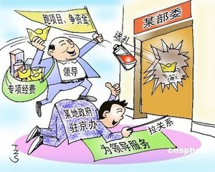
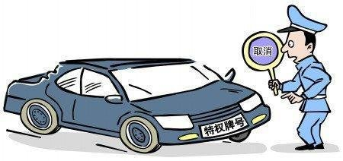
特权：就是法律、制度规定之外的特殊权利

Slide 15
1. 法 眼 看 平 等
Q.平等是社会文明进步的标志.平等是社会主义法治的基本原则之一。
w.平等具有两层含义：同等情况同等对待；不同情况区别对待。 p101
A.任何公民，都一律平等享有宪法和法律规定的权利，平等履行宪法和法律规定的义务。 p102
法律面前
人人平等
B.我国公民合法权益一律平等受到法律保护。
C.违法或犯罪行为一律平等依法追究，任何组织或
个人都不得有超越宪法和法律的特权。 p103

Slide 16
现实生活中，有的人或只享受权利不承担义务，或利用手中权力以权谋私，或利用社会关系追逐一己之利。p105
特权是平等的大敌！

Slide 17
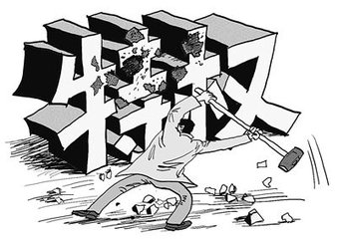
2. 践 行 平 等
h1.践行平等,要反对特权。 公民应平等承担法律义务，不得享有不受法律约束的特权。 p105

Slide 18
现实生活中，存在着就业歧视等不平等现象，损害了公民人格尊严，违背了法律面前人人平等的原则。
要平等对待他人
要敢于抵制斗争
要增强平等意

Slide 19
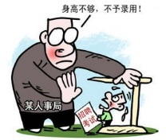
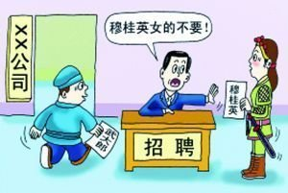
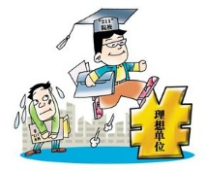
图一 招聘限重点院校
图二 招聘限制身高
图三 招聘限制性别
——结合图片，与同学交流生活中存在的就业歧视的事例？
wy.现实生活中，存在着就业歧视等不平等现象，损害了公民
人格尊严，违背了法律面前人人平等的原则。p106

Slide 20
2. 践 行 平 等
h1.践行平等,要反对特权。 公民应平等承担法律义务，不得享有不受法律约束的特权。 p105
h2.践行平等，要平等对待他人合法权利。要以法律为行为准则，平等地对待所有成员，尊重他人合法权益。 p106
h3.要敢于抵制不平等的行为。面对不平等现象，我们应据理力争，必要时依法维权。 p106
h4.要把平等原则落实到学习、生活和工作中，增强平等意识。P107

Slide 21
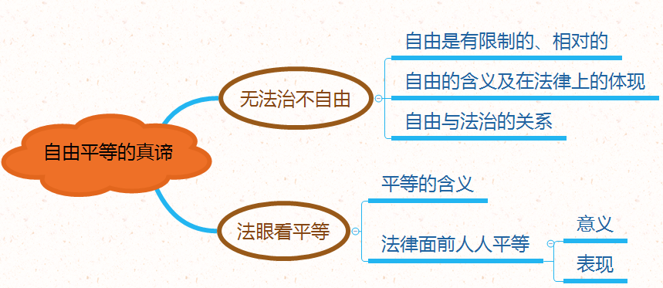
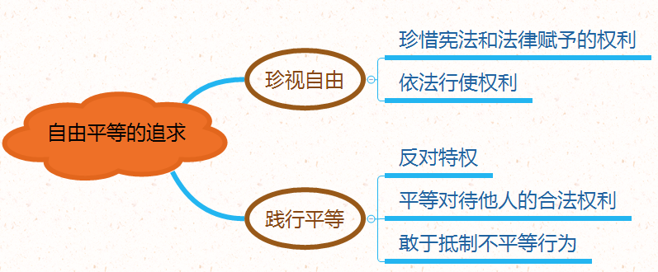

Slide 22

本
课
小
结

